Slide 1
Geometrická vizualizácia v praxi
Od piateho ročníka sa môžu zoznámiť tak s vizualizáciou útvarov a ich častí, ako aj pohybov a ich použitím v architektúre. V šiestom ročníku sa už môžu zoznámiť s prvkami fotografovania, s analógovými a digitálnymi snímkami, s kontrastmi farieb, s priblížením a oddialením. V tejto štúdií popisujeme skúsenosti, ktoré sa dosiahli na základných, stredných a na vysokých školách pomocou geometrickej vizualizácie, a to, ako sa podarilo zlepšiť orientáciu v rovine a priestore.

Slide 2
Priemet kocky s rôznymi projekciami

Slide 3
Skúšobné kresby žiaka základnej školy

Slide 4
Autoportrét

Slide 5
Budova SSOŠ Sládkovičovo a náš „nepriateľ“

Slide 6
Skúsenosti s grafickými programami na SSOŠ
Skupina | Klasifikácia | Zadanie úloh | Výsledok
1. | Samostatná práca, podvod / plagiátorstvo | Zadanie úlohy a následná samostatná práca doma. | Postoj väčšiny žiakov bola povrchná. Neboli schopní prijať nové informácie.
2. | Práca pod dozorom | Zadanie úlohy, stanovenie pravidiel na prácach. Práca pod dohľadom, ktoré priebežne monitorovaný kompetentnou osobou, vedie študenta pri riešení práce/úloh. | Pozornosť študenta je bystrejšia, a tak to núti študenta si doplniť svoje chýbajúce vedomosti.
3. | Motivovaný študenti | Zadanie úlohy s koncovou motiváciou. | Študent dokončí svoju úlohu v čo najkratšom čase, pretože je rád, že prijíma novo získané informácie a dokonca sa nabáda, aby podnikol sám ďalšie rýchle a efektívne kroky. V konečnom dôsledku sa cíti lepšie, rád spolupracuje s učiteľom, ktorí aj publikuje jeho prácu. Vždy prichádza s novými nápadmi. V danej oblasti tiež vykonáva podrobnejší výskum. Konečný výsledok práce si cení každý.

Slide 7
Jednotlivé moduly/diely programu Solid Edge
Názvy časti modulov | Popis častí modulov
UGS Solid Edge Objemová súčiastka (Part) | V module Objemová súčiastka pretvárame jednotlivé diely z 2D do 3D objemových telies. Prechádzanie z 2D do 3D je úplne programovo ergonomické pre užívateľov.
UGS Solid Edge Plechová súčiastka (Sheetmetal) | V tomto module nájdeme všetky riešenia pre vytváranie dielov ohýbaných telies/plechov.
UGS Solid Edge Zostava (Assembly) | Návrhárom výrazne uľahčí zostavenie všetkých navrhovaných častí do jedného celku.
UGS Solid Edge Výkres (Draft) | Je to modul, ktorý je určený pre vytváranie výkresovej dokumentácie z jednotlivých dielov, podzostáv, zostáv alebo rozvinutých tvarov plechových dielov. Modul slúži taktiež ku kresleniu 2D dokumentácie bez naviazanosti na 3D modely.
UGS Solid Edge Weldments | Používa diely a zostavy z modulu Assemebly k vytvoreniu modelov 3D zvarov.

Slide 8
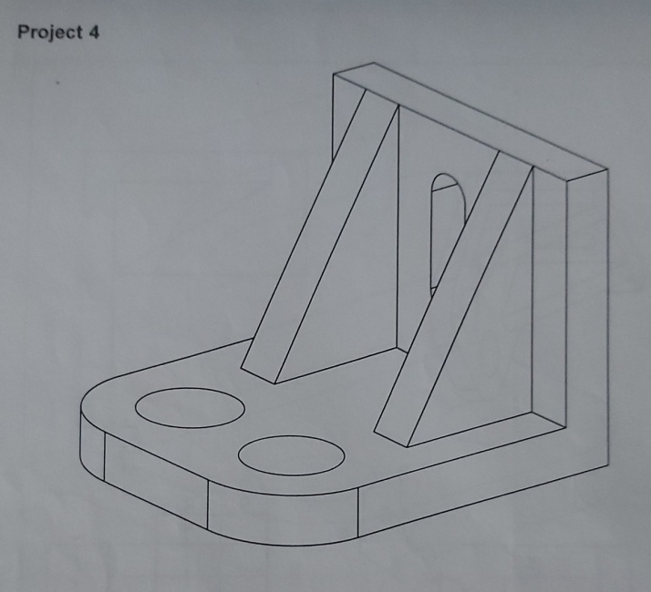
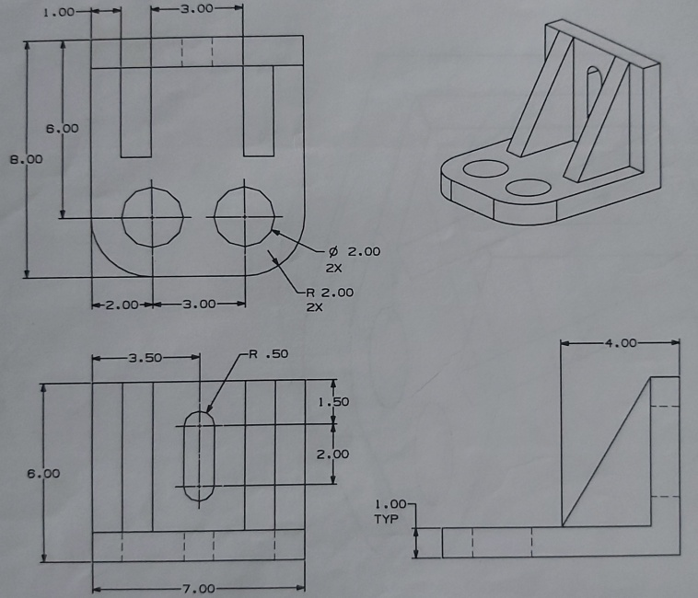
Ako sa vytvorí priestorový objekt a jednotlivé priemety
O

Slide 9
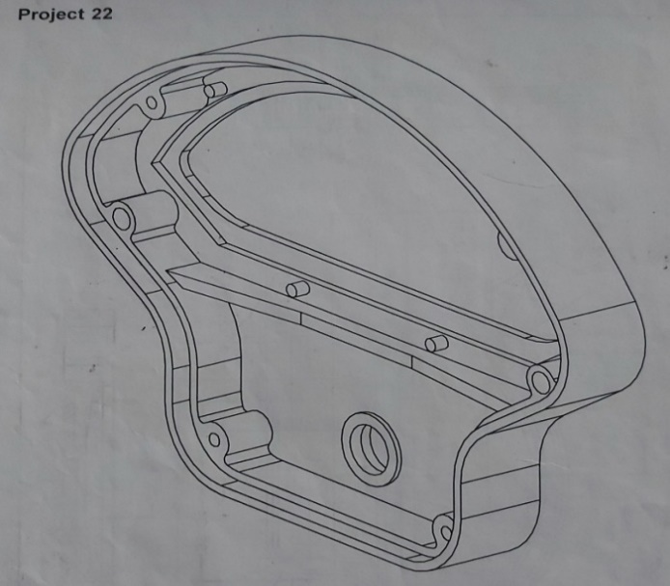
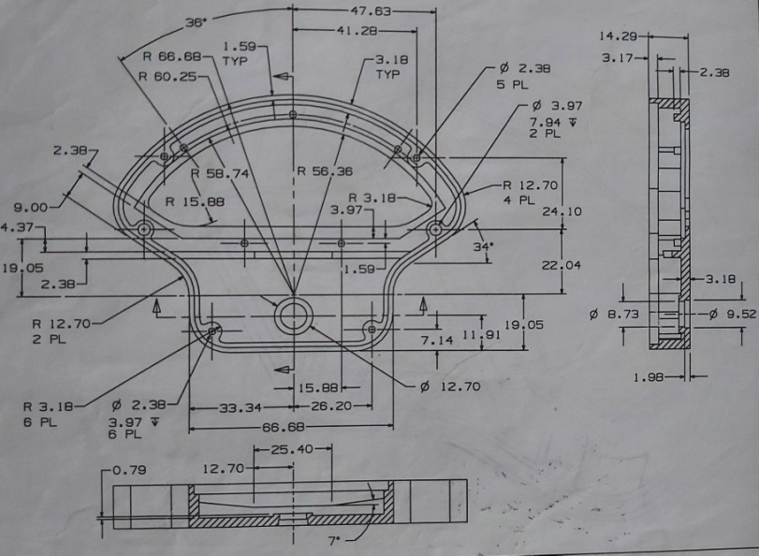
Pre šikovnejších: úmyselne boli vytvorené chybné riešenia
O

Slide 10
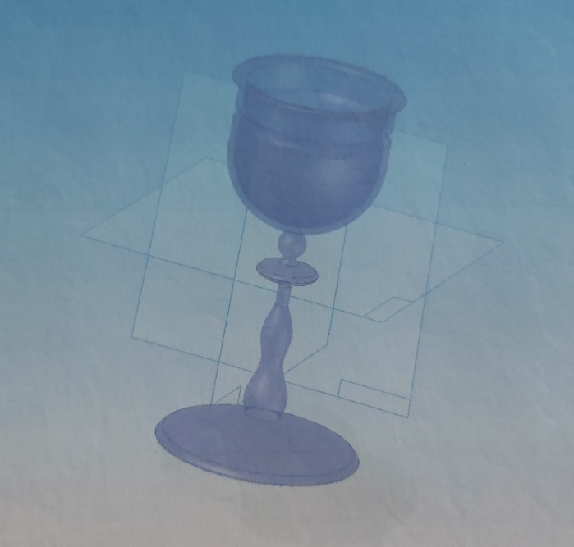
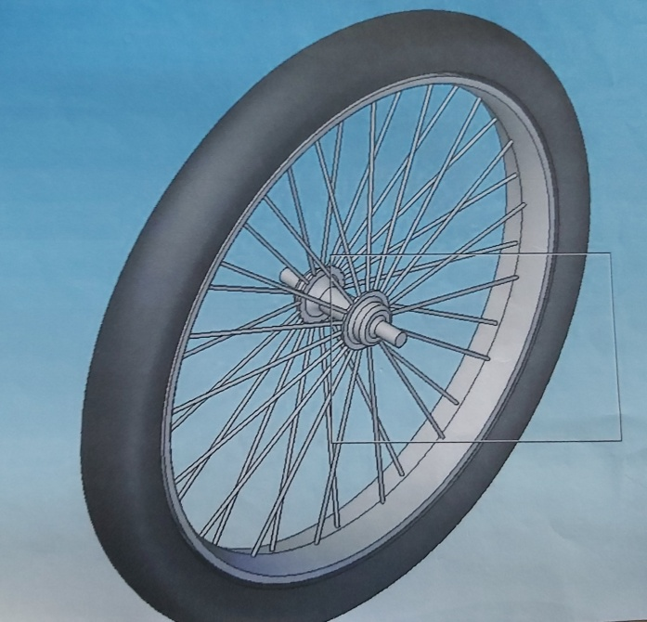
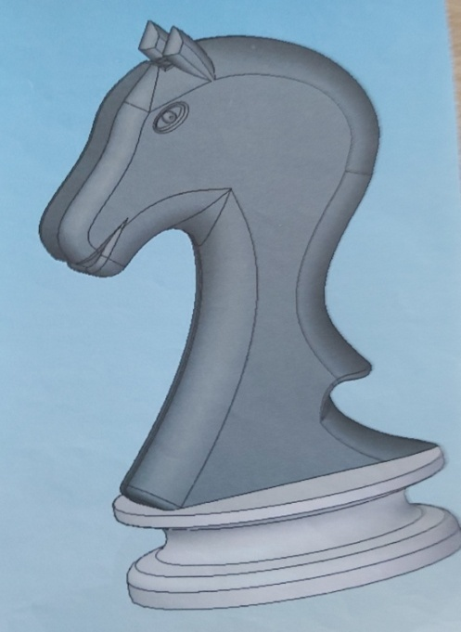
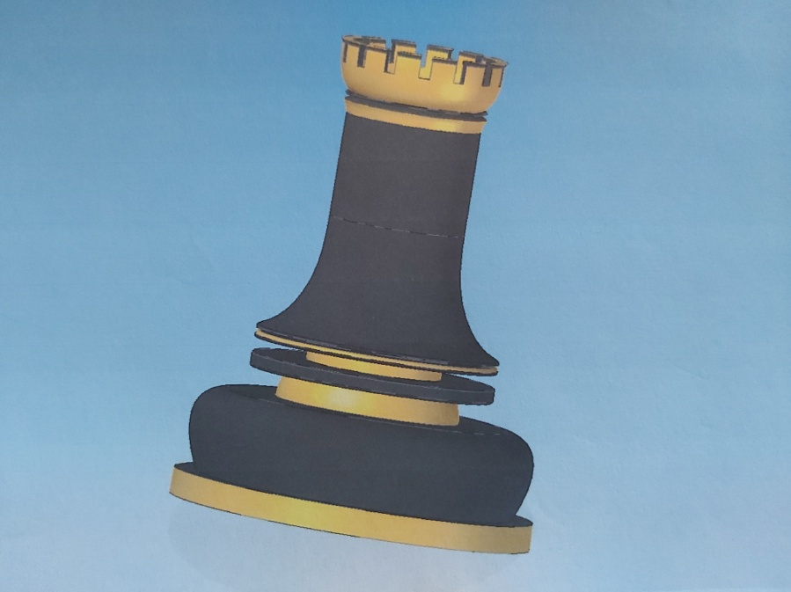
Rôzne útvary vytvorené podľa vlastnej fantázie

Slide 11
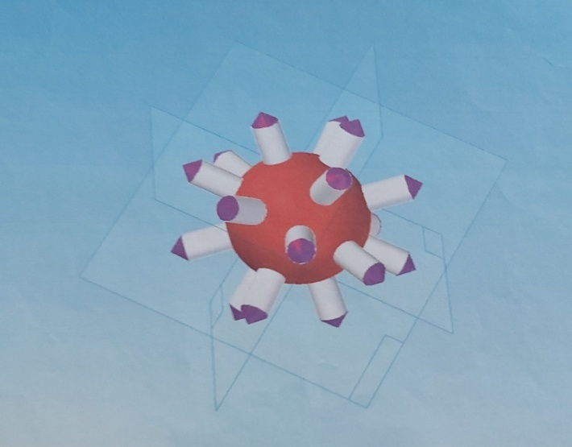
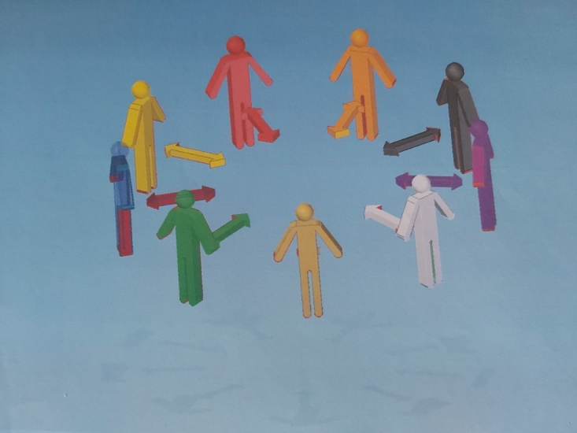
Chemické prvky a ako rozmiestniť bezpečne

Slide 12
Šachovnica
Obtiažnosť spočívala v tom, že najprv museli vytvárať šachové figúrky, navrhnúť samotný dizajn. Dostali voľnú ruku, pokiaľ ide o výsledný dizajn. Museli sa uistiť, že mierky šachových figúrok sú prispôsobené veľkosti šachovnice.
Potom museli si vytvoriť samotnú šachovnicu. Tu takisto boli veľmi dôležité mierky, kvôli už zhotoveným šachovým figúrkam.
Nakoniec to najťažšie, v časti programu „Zostava“ museli skombinovať všetky figúrky na šachovnici s presným umiestnením.

Slide 13
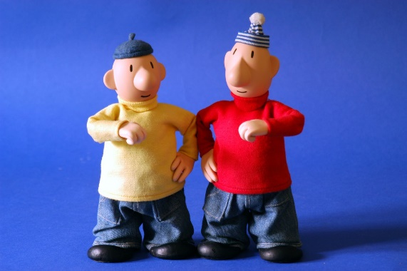
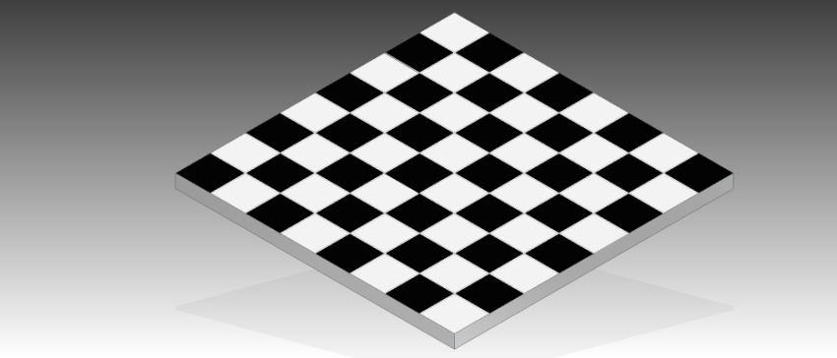
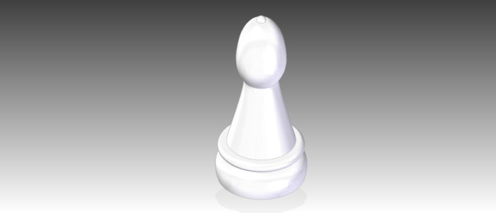
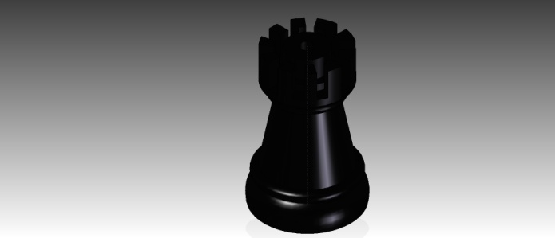
Šachy pat a mat
Figúrky a šachovnica

Slide 14
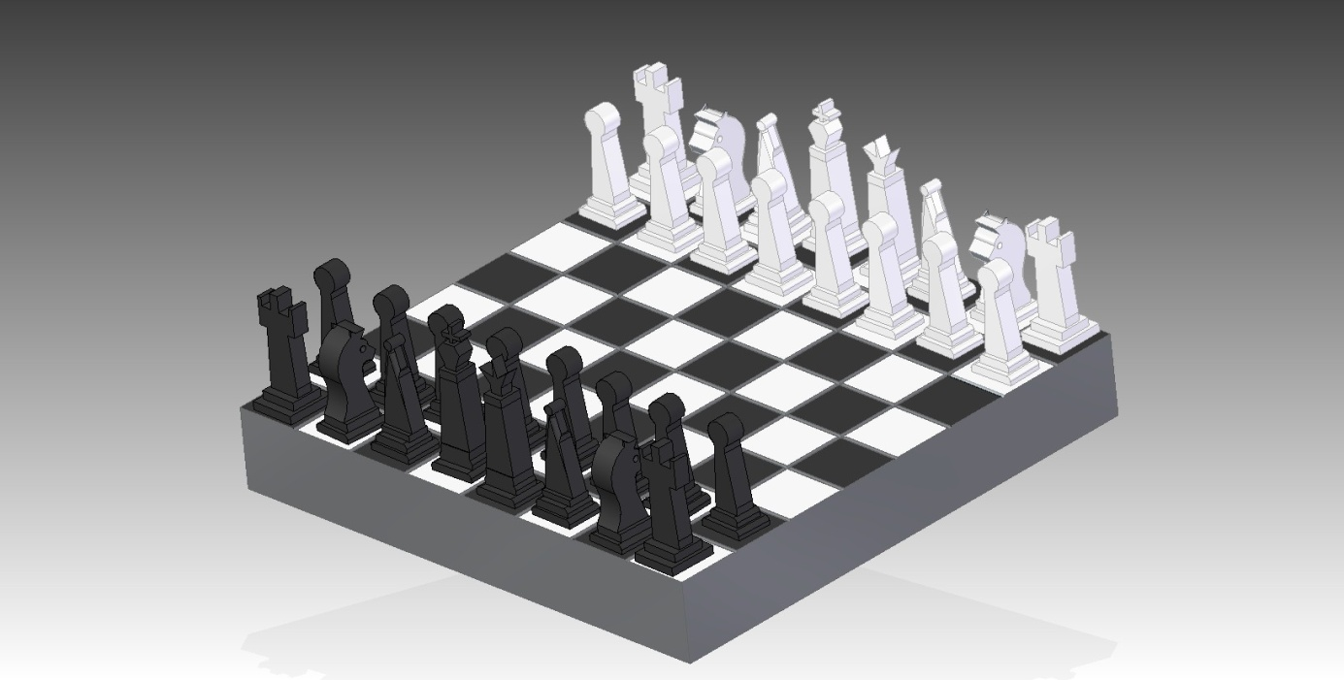
Vlastná tvorba šachovnice

Slide 15
Zlepšenie priestorovej orientácie a priestorového videnia
Našim neutajeným cieľom bolo to, aby si študenti obľúbili priestorovú geometriu, a aby zlepšili svoju priestorovú orientáciu a priestorové videnie.
Boli by sme radi, keby správne interpretovali grafické úlohy a využívali skúsenosti získané na stážach, a potom aj na svojich pracoviskách.
Preto zdôrazňujeme, že základy geometrického priestorového videnia musia byť osvojené už na základných školách.
Význam priestorovej geometrie sa objavuje v strojárstve, mediálnej grafike, ale v poslednom čase už aj v ekonómii.
Na vysokých školách ekonomického charakteru sa podmienená optimalizácia dá riešiť geometricky, a pri osvojení si základov geometrie nebudú mať problém ani na ostatných vysokých školách.

Slide 16
Ďakujem za pozornosť

